Slide 1
在线银行系统设计展示
——外汇子系统
组长：李浩宇 组员：李乐凡 林然 蔡佳伟

Slide 2
Introduction

Slide 3
项目背景
在当今数字化时代，互联网与移动通信技术的飞速发展彻底改变了人们的生活方式和商业运作模式。金融服务行业，尤其是银行业，面临着前所未有的变革机遇与挑战。随着智能手机和平板电脑的普及，移动支付逐渐成为国人日常生活中不可或缺的一环，手机银行也成为了移动支付重要组成部分，消费者逐渐舍弃了前往传统的银行柜台进行银行操作，越来越倾向于使用移动设备或个人PC进行日常银行操作，如转账、账单支付、账户查询、投资理财等。客户期待随时随地获取金融服务，要求银行提供无缝、便捷的在线解决方案；云计算、大数据、人工智能、区块链等先进技术为在线银行系统提供了强大的技术支撑。这些技术能够提升系统处理能力，实现数据的深度分析，提供个性化服务，同时增强安全防护，减少欺诈风险。
研究现状： 中国银行app是中国银行开发的手机软件。2022年12月16日，中国银行正式发布手机银行8.0版。中国银行面向新市民、县域、养老、代发薪、少数民族、交通出行六大客群，打造专属服务体验。 国内各大银行的网页在线银行系统，旨在为用户提供安全便捷的银行服务。

Slide 4
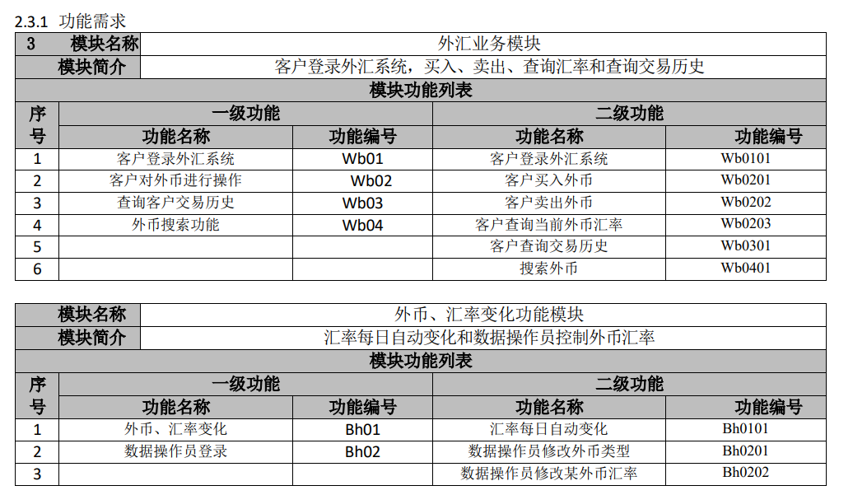
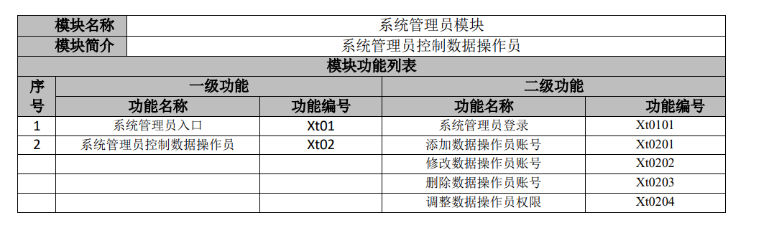
功能需求概述

Slide 5
性能需求概述
序号 | 性能 | 描述
1 | 系统响应能力 | 单用户情况，基本访问控制响应时间小于 1 秒，信息检索操作响应时间小于 2 秒； 多用户情况，基本访问控制平均响应时间小于 2 秒，信息检索操作平均响应时间小于 5 秒
2 | 系统访问容量 | 系统能够支持同一时间超过 200 个用户的并发访问
3 | 系统可用性 | 系统能够支持大多数主流浏览器，例如 Firefox、Chrome、Edge 等

Slide 6
安全需求概述
序号 | 安全要素 | 描述
1 | 数据安全 | 在在线银行系统中，用户、商家、订单等信息都是敏感数据，需要采取安全措施保障其保密性和完整性。这包括加密数据传输、加强访问控制、设置安全策略等措施，以避免敏感数据被非法访问、篡改、泄露等问题
2 | 身份认证和授权 | 为了防止非法用户访问系统，需要设置身份认证和授权机制，确保只有合法用户才能访问和操作系统。这包括用户名密码认证、单点登录、访问控制列表等措施
3 | 攻击预防 | 在线银行系统需要防止各种攻击，包括网络攻击、恶意代码攻击、SQL注入攻击、密码强制破解、伪造会话攻击、跨站脚本攻击等。为此，需要采用加强输入验证、设置安全策略等措施，以保障系统的安全性
4 | 安全审计 | 为了发现并解决潜在的安全问题，需要对在线银行系统进行安全审计，包括安全漏洞扫描、日志监控、安全事件响应等措施

Slide 7
System Architecture

Slide 8
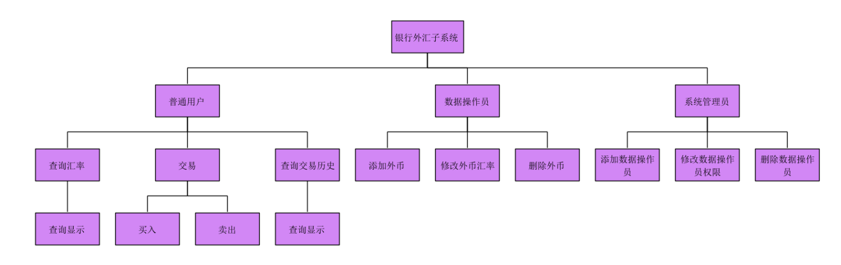
系统结构

Slide 9
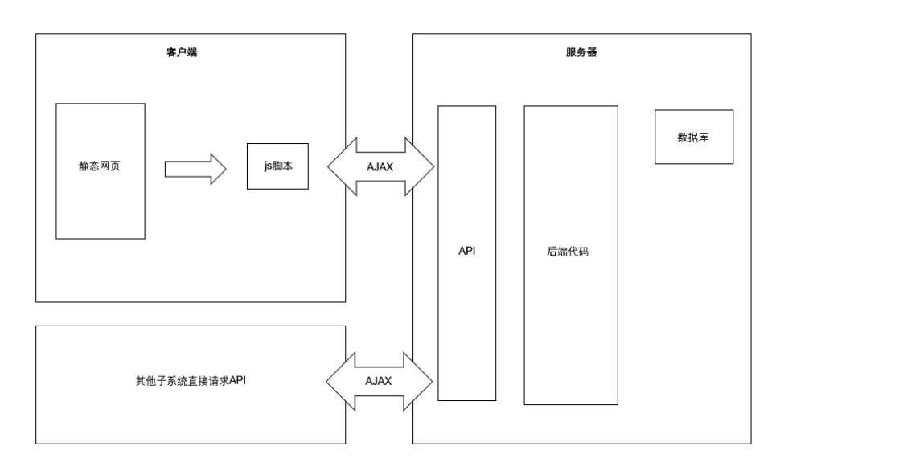
处理流程图

Slide 10
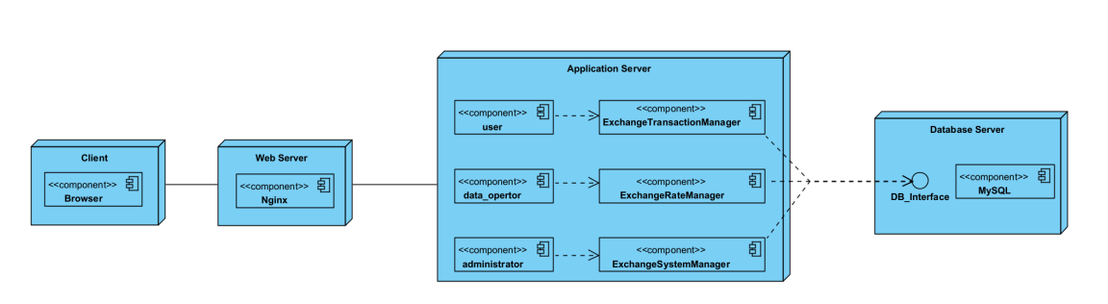
部署图

Slide 11
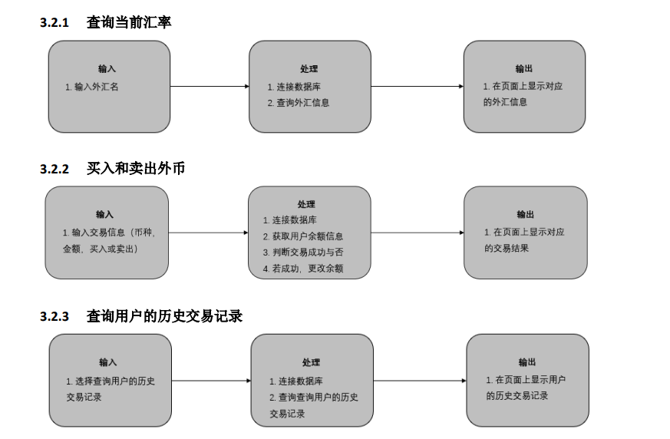
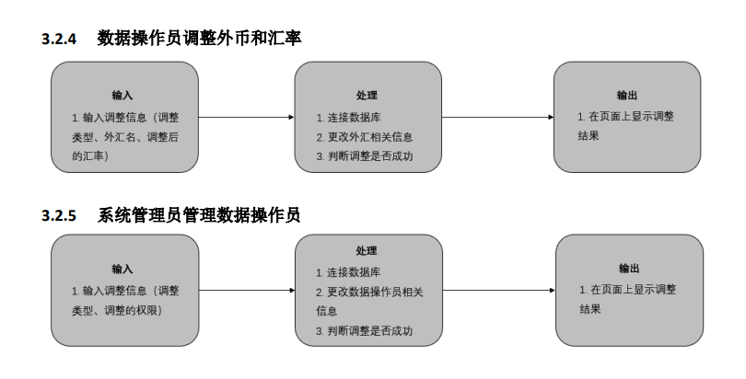
功能IPO图

Slide 12
Interface Design

Slide 13
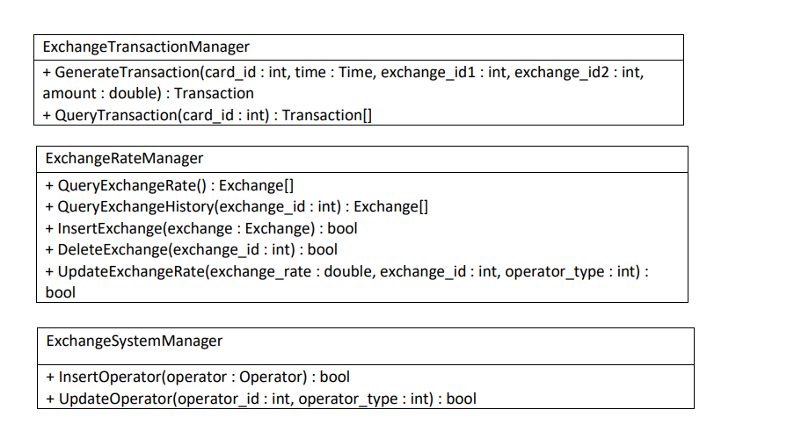
内部接口

Slide 14
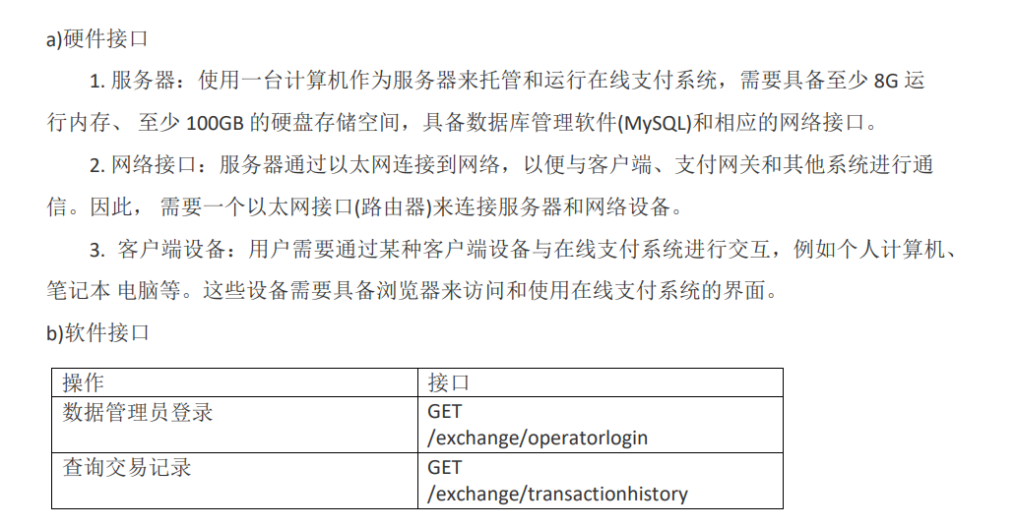
外部接口

Slide 15
Detailed Design

Slide 16
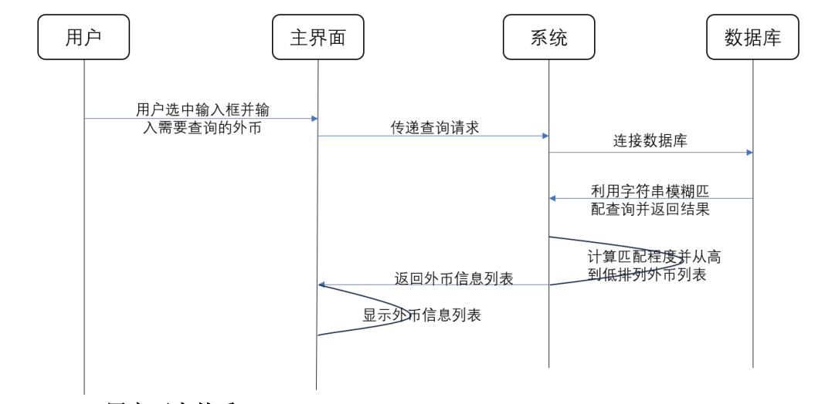
1.搜索外币-顺序图

Slide 17
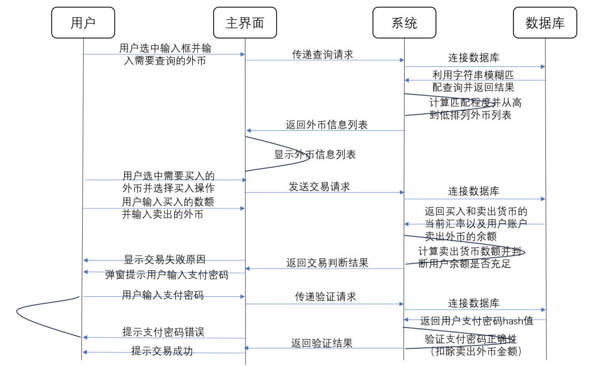
2.用户买卖外币-顺序图

Slide 18
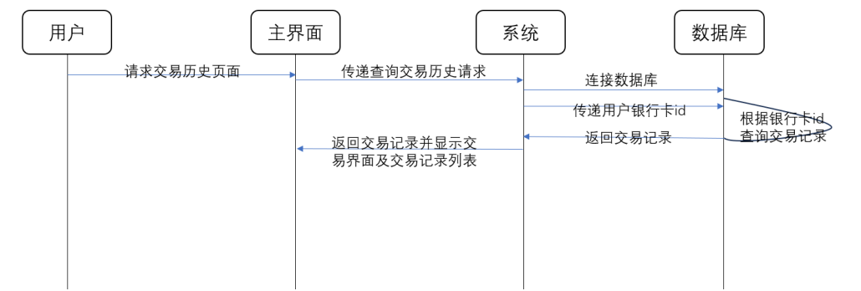
3.查询交易历史-顺序图

Slide 19
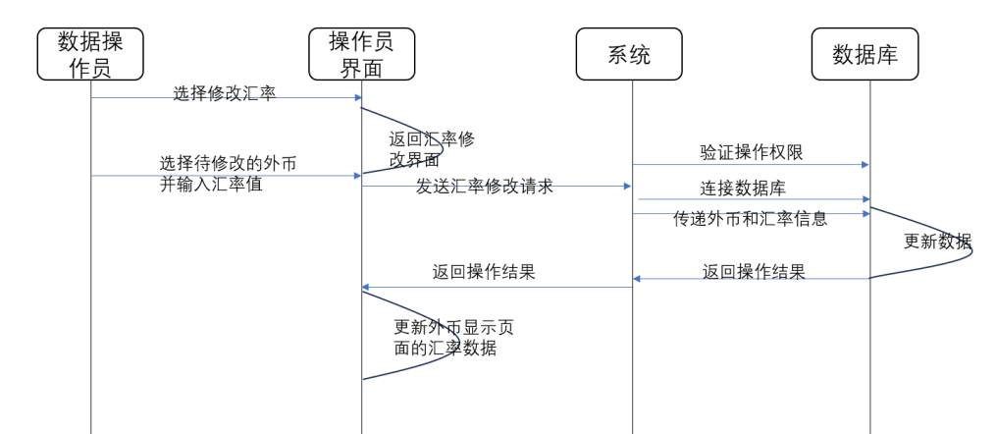
4.数据操作员修改汇率-顺序图

Slide 20
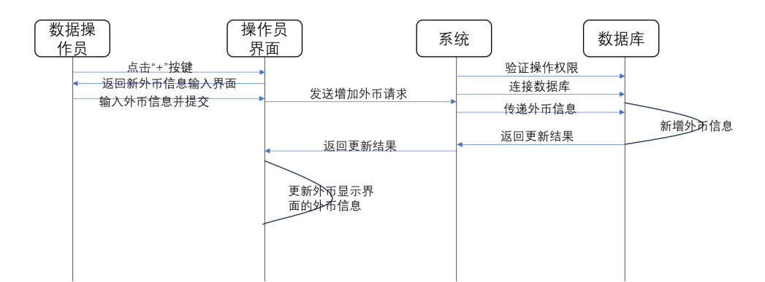
5.数据操作员增加外币-顺序图

Slide 21
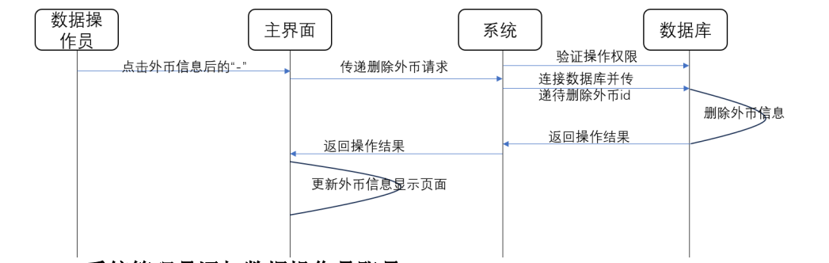
6.数据操作员删除外币-顺序图

Slide 22
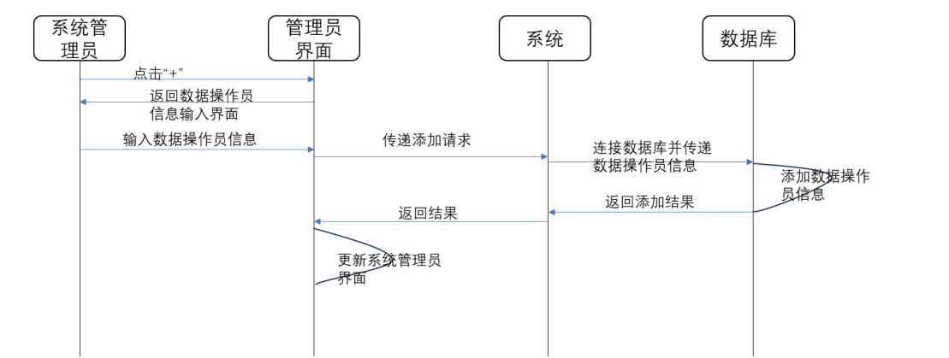
7.系统管理员添加数据操作员账号-顺序图

Slide 23
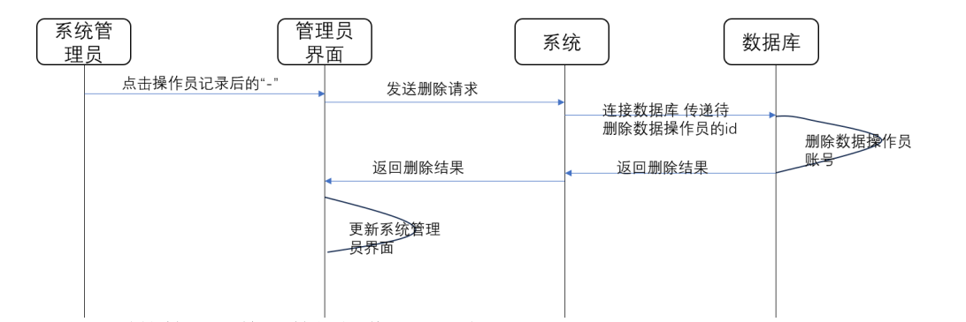
8.系统管理员删除数据操作员账号-顺序图

Slide 24
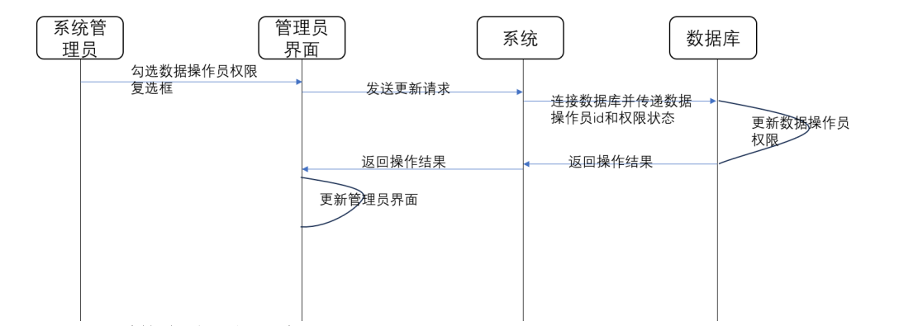
9.系统管理员修改数据操作员账号权限-顺序图

Slide 25
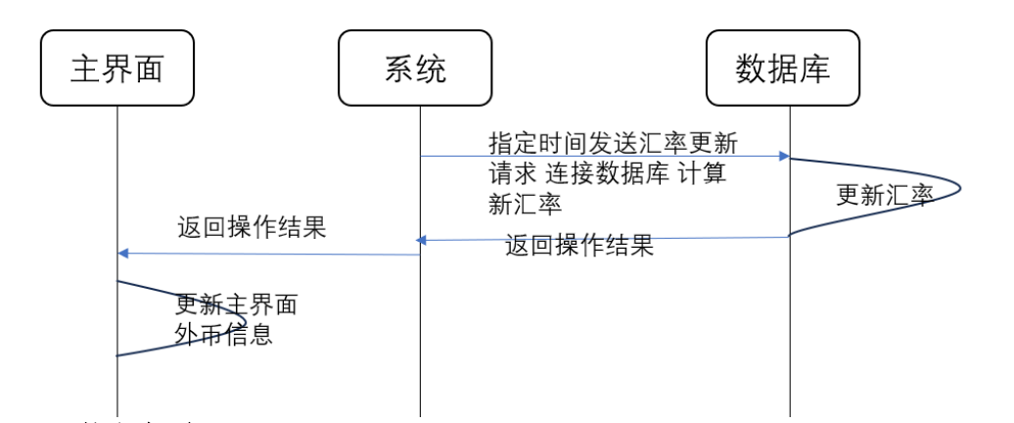
10.系统自动更新汇率-顺序图

Slide 26
Data Structure

Slide 27
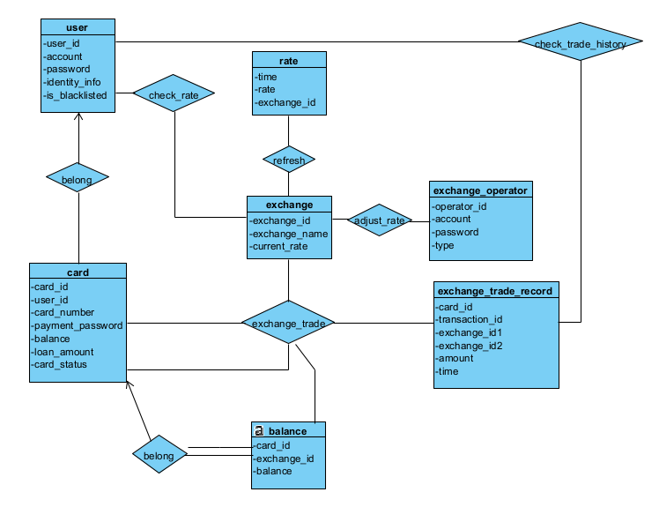
外汇子系统E-R图

Slide 28
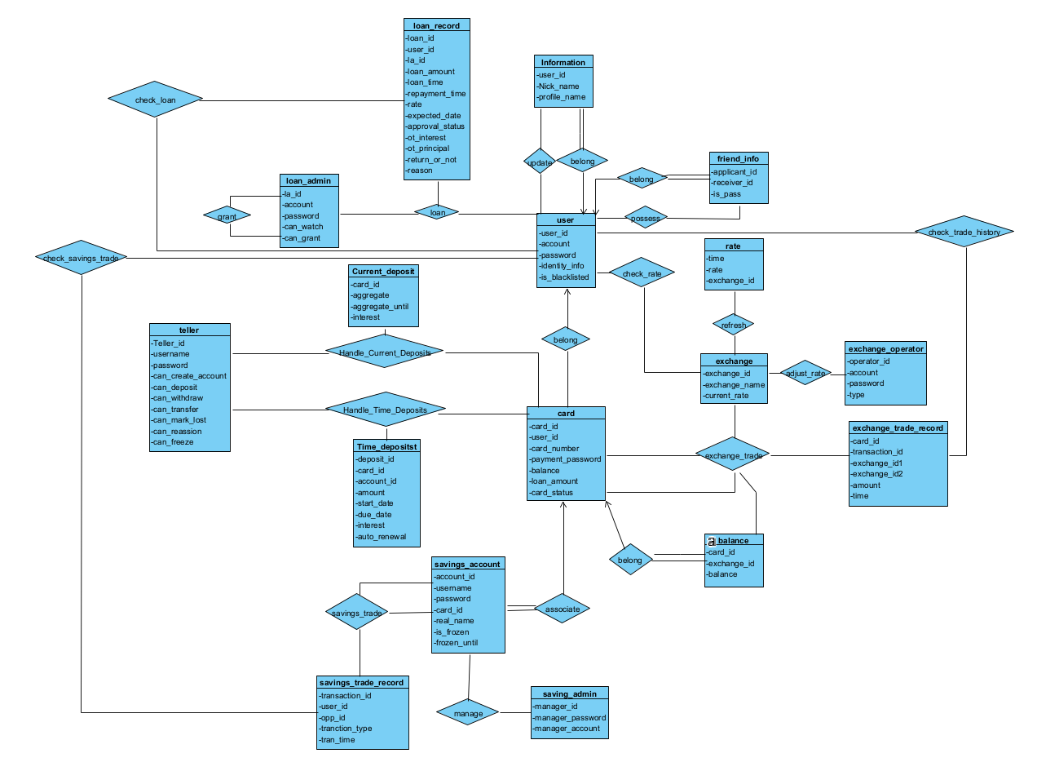
总E-R图

Slide 29
User Interface

Slide 30
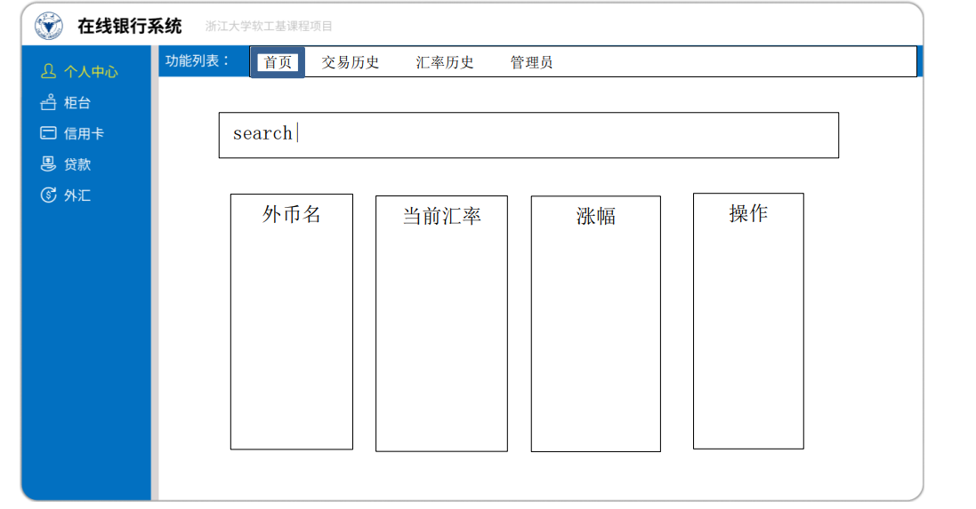
主 界 面

Slide 31
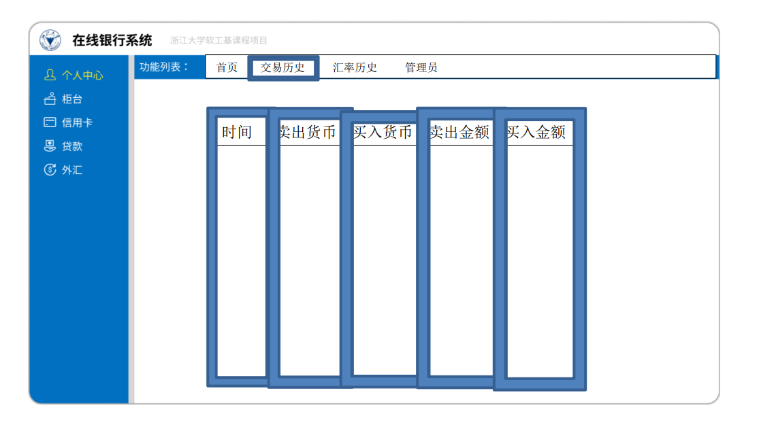
交易历史界面

Slide 32
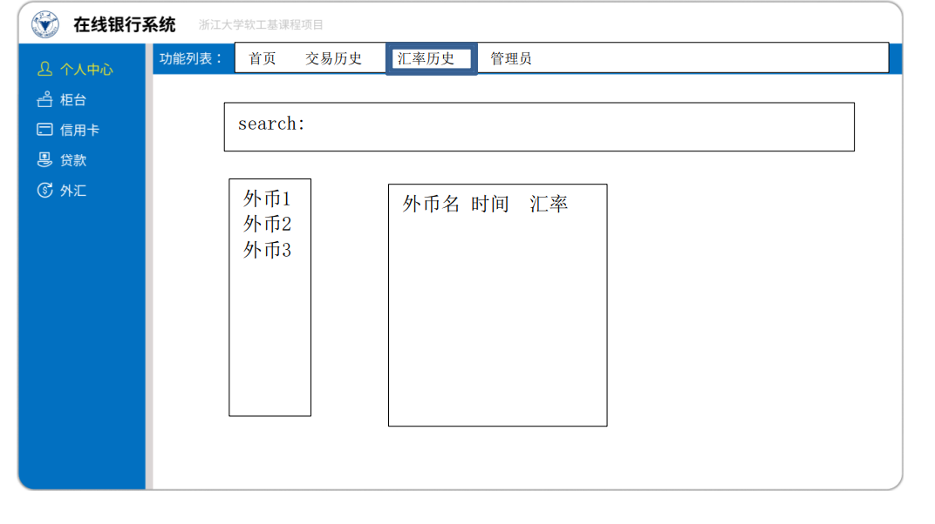
汇率历史界面

Slide 33
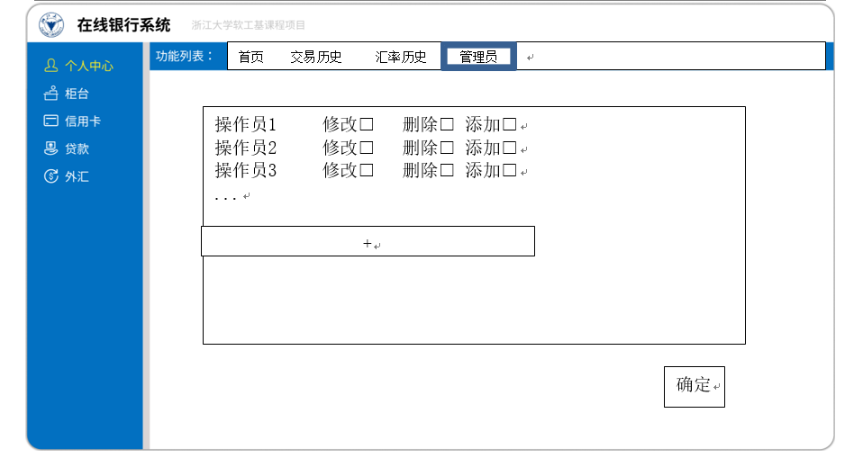
管理员界面

Slide 34
Database Design

Slide 35
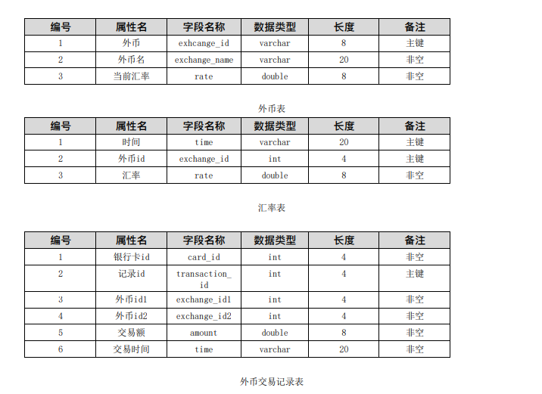
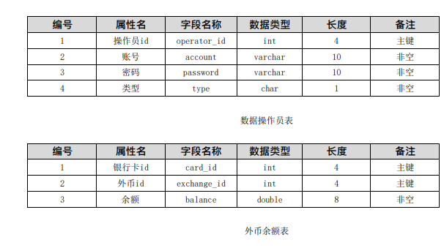
物理结构设计

Slide 36
Thanks

